Slide 1
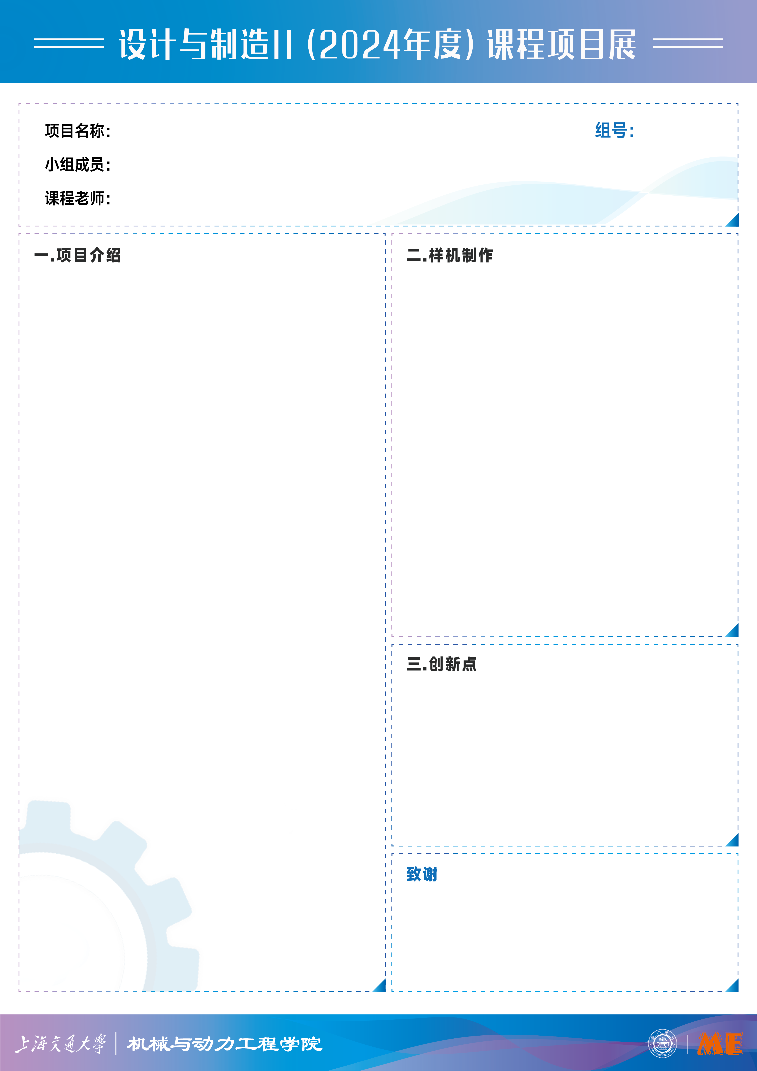
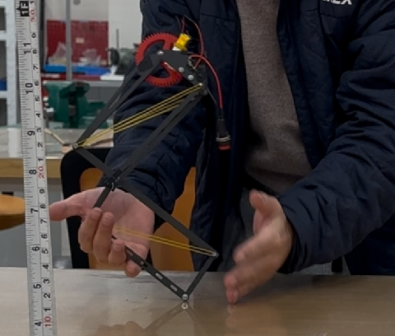
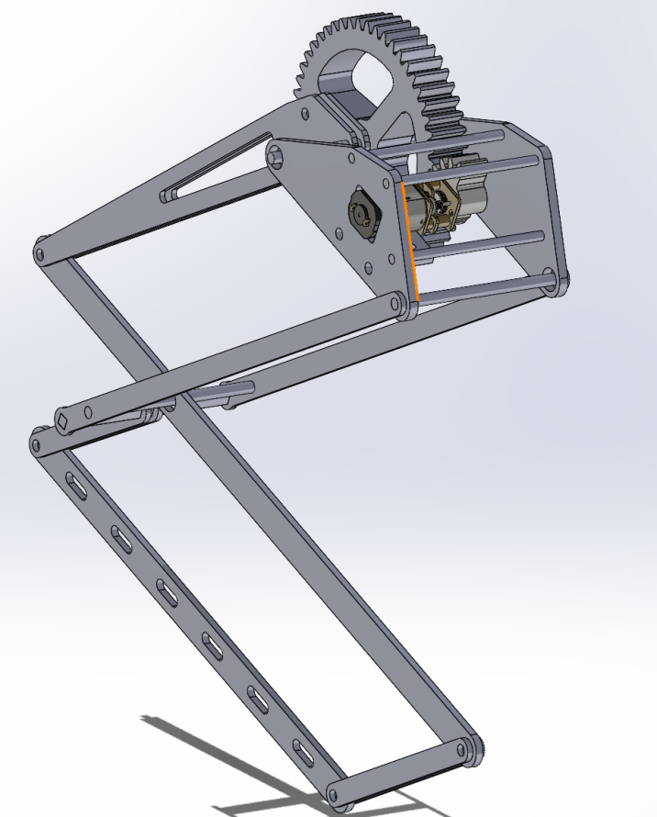
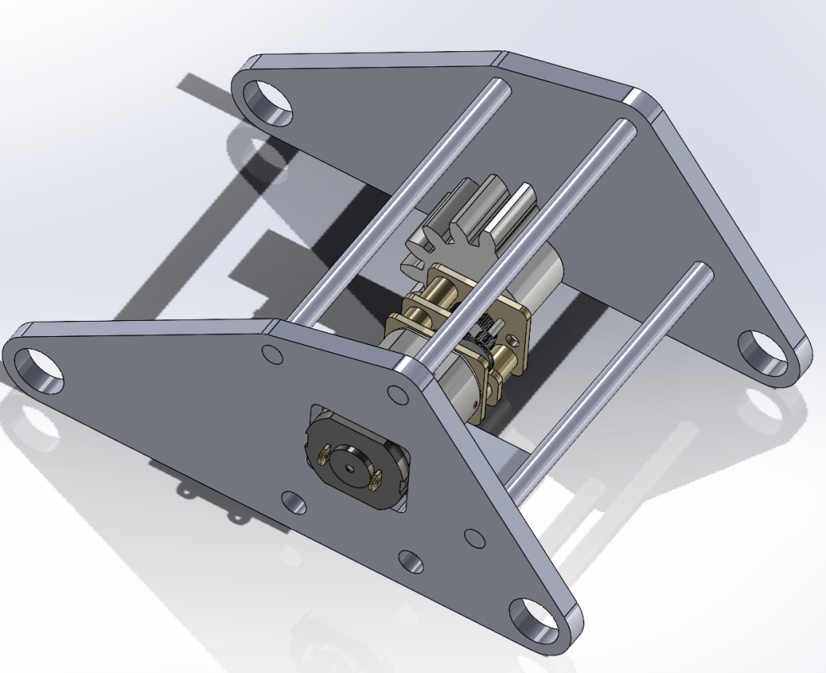
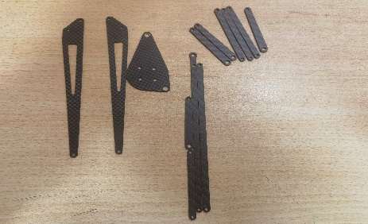
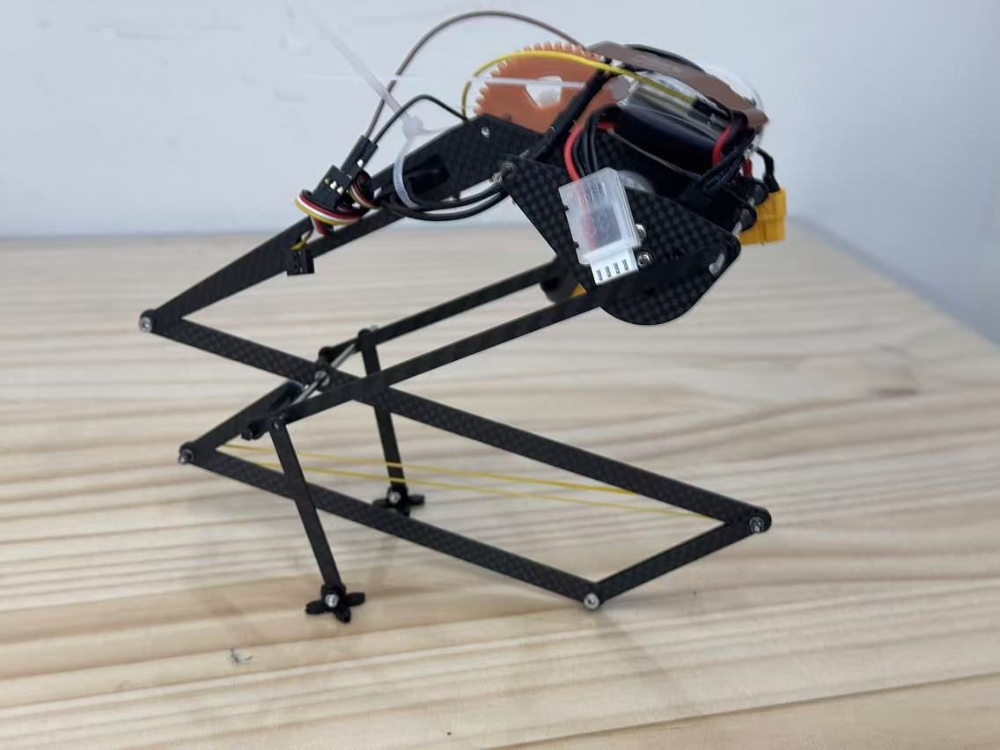
跳高机器人
B08
黄家树、黄翊泽、张珈铭、刘宇琛、张昊天
Peter Bradley Shull
1. 项目背景
1. 主体腿部与支撑
(1)定制：碳纤维板 统一厚度 2mm
板上圆孔 直径6mm
(2)切割：固定用铁棒1外径2.5mm 铁棒2外径3mm
(3)购买：轴承 3*6*2
螺栓 φ3*8*M2.5
(4)3D打印:支撑腿
2.动力与传动装置
(1)电机型号 N20直流电机
(2)齿轮组减速装置：所用齿轮为3D打印
(3)电池供电
(4)储能:4*橡皮筋
跳跃机器人有许多应用，如救灾、工业检测、在挑战性环境中进行勘探等。无论应用领域是什么，一个设计精良、功能强大的跳跃机器人不仅要能跳得高，还要能向指定方向跳跃。
2. 项目方案与产品定位
本机器人的尺寸在 0.3m×0.3m×0.3m 范围内，旨在实现高效的垂直跳跃和水平方向穿越。通过使用压缩橡皮筋储能、由 N20 直流电机驱动半齿轮控制的机械结构。储能、齿轮电机、底盘、释放和遥控等子系统协同工作，实现压缩、储能、释放和恢复的跳跃循环。
3. 建模设计
样机展示
整体机构
传动与释放机构
•机器人的推进力依赖于一组对称布置在底盘两侧的橡皮筋。橡皮筋被拉伸以积累势能，随后释放势能以产生向上的推力。对称的位置最大限度地减少了扭矩不平衡，确保了压缩和释放阶段的稳定性。半齿轮可以实现精确的啮合和脱离，这可确保只有当橡皮筋完全拉伸时才释放能量，从而最大限度地提高效率和一致性。半齿轮与中空设计的正齿轮啮合，传递旋转动力，以拉伸橡皮筋。
衷心感谢
课程老师 Peter Bradley Shull
TA 竺可哲、潘慧明
项目指导老师袁志远
在整个项目进程中提供的帮助和指导

